Slide 1
Sistem de agricultura inteligent cu monitorizarea solului si vremii
Mihai Latea
341C1

Slide 2
Introducere
Proiectul constă în realizarea unui sistem de agricultură inteligent care să monitorizeze solul și vremea. Sistemul va fi capabil sa monitorizeze temperatura, umiditatea aerului si a solului, luminozitatea, daca ploua sau nu si va putea sa controleze irigarea solului.
Datele vor putea fi vizualizate de catre un utilizator de la distanta, prin intermediul unei interfete web (Grafana). In functie de anumite valori primite de la senzorii de umiditate a solului si ploaie, serverul poate activa sau dezactiva pompele de irigare, in funtie de situatie. De asemenea, utilizatorul poate trimite manual comenzi in cazul in care este nevoie interventia umana.

Slide 3
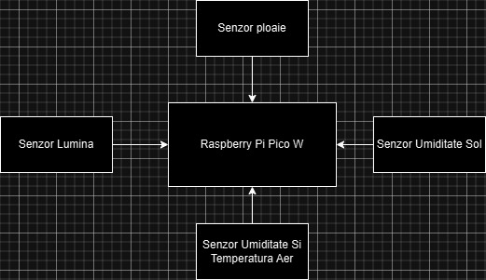
II. Arhitectura
Dispozitive de colectare a datelor
Dispozitive de control

Slide 4
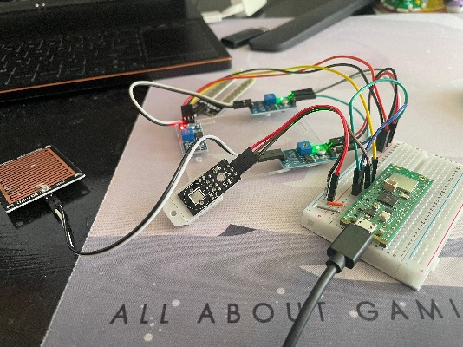
Implementare
Hardware
Senzor umiditate DH22
Senzor lumina
Senzor ploaie
Senzor umiditate sol
Senzor lumina
Releu activate pompa

Slide 5
Implementare
Software
MQTT server
Flask Rest API Server
Grafana server
Google Cloud

Slide 6
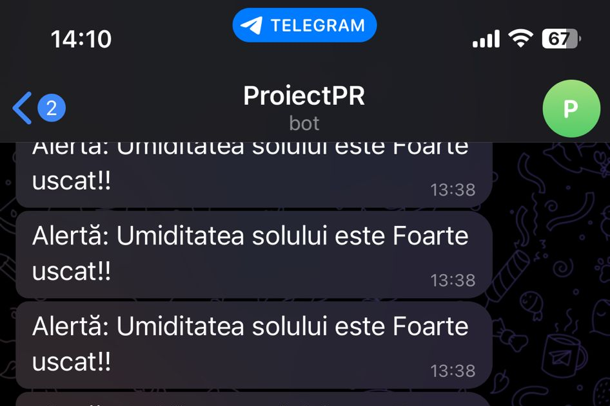
Sistem notificate
Am folosit un bot de telegram

Slide 7
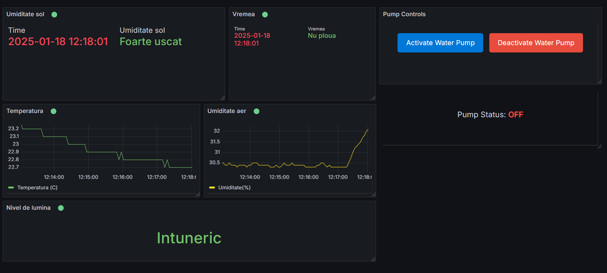
Vizualizare date

Slide 8
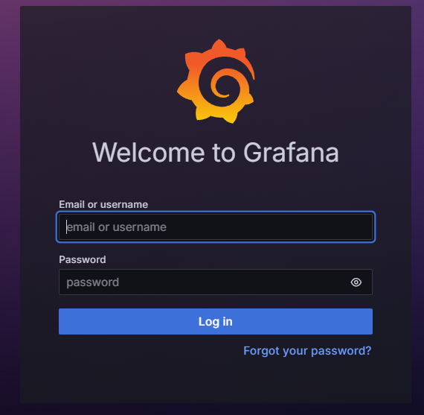
Securitate
HTTPS
Self Signed Certificate
User + password authentification

Slide 9
Resurse
https://ocw.cs.pub.ro/courses/priot/laboratoare/04
https://ocw.cs.pub.ro/courses/priot/laboratoare/05
https://ocw.cs.pub.ro/courses/priot/laboratoare/06
https://ocw.cs.pub.ro/courses/priot/laboratoare/08
https://grafana.com/tutorials/
https://flask.palletsprojects.com/en/stable/
https://www.youtube.com/watch?v=VSktsnRoDsc
https://community.grafana.com/t/basic-button-panel/124536

